Slide 1

O Essencial de Deus
Automático

Slide 2
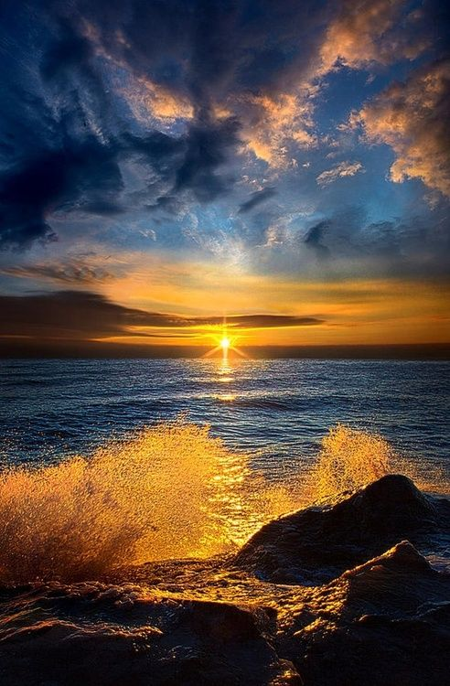
Em toda a beleza e magnitude da vida,
o Criador colocou em cada objeto
da Sua criação uma forma reduzida,
uma síntese que nos faz pensar.

Slide 3
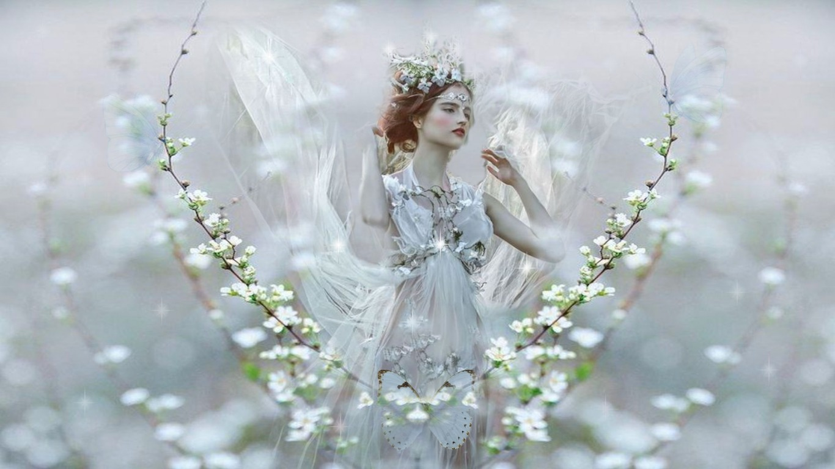
São as qualidades de cada coisa
que nos lembram, que não estamos sozinhos,
que nunca ficaremos desamparados,
ainda que a ausência de pessoas queridas
se faça tão forte que nos faça chorar,

Slide 4

ainda assim, encontraremos:
No mar, a força que encanta, nas matas,
os mistérios que recriam a vida,
nos rios, os caminhos que devemos vencer,
nos animais, o exemplo do equilíbrio natural,

Slide 5

nas pessoas, a diversidade de sentimentos
e emoções, nas geleiras, os limites
que devemos respeitar, no deserto,
a prova da nossa capacidade de superação.

Slide 6

Para cada sentimento uma lembrança...
Para sintetizar o amor, Deus pegou um pouco
de cada qualidade presente na vida,

Slide 7

a força, a determinação, o carinho, a esperança,
as dúvidas a perseverança e a certeza,
misturou tudo e concentrou,
resumidamente na sua maior criação,
que Ele deu o nome de “Anjo da Vida”,
e que nós chamamos simplesmente de "Mãe"!

Slide 8

Por isso, carinho de mãe é remédio,
abraço de mãe é agasalho,
comida de mãe é energia,

Slide 9

palavra de mãe é conselho,
e conselho uma oração,
e a sua oração uma conversa
direta com Deus.

Slide 10

Mãe pode ser a avó, a tia ou uma irmã,
pode ser até o pai, pois é a figura
que assume a maternidade,
ainda que de outra barriga,

Slide 11

e recebendo de Deus o bastão,
leva adiante a tocha sagrada do amor,
pois ser mãe é esquecer um pouco
de si mesma, para se tornar inesquecível
na vida de outra pessoa: Você!

Slide 12



BIAJOVA SLIDES
<&>
AMOR À VIDA
Texto/Autor: Paulo Roberto Gaefke
Música: Era
Formatação: Bia Vasconcellos
bvbiavasconcellos@gmail.com
www.sergrasan.com/biajovaslides
www.youtube.com/user/bvbiavasconcellos/videos

